Slide 1
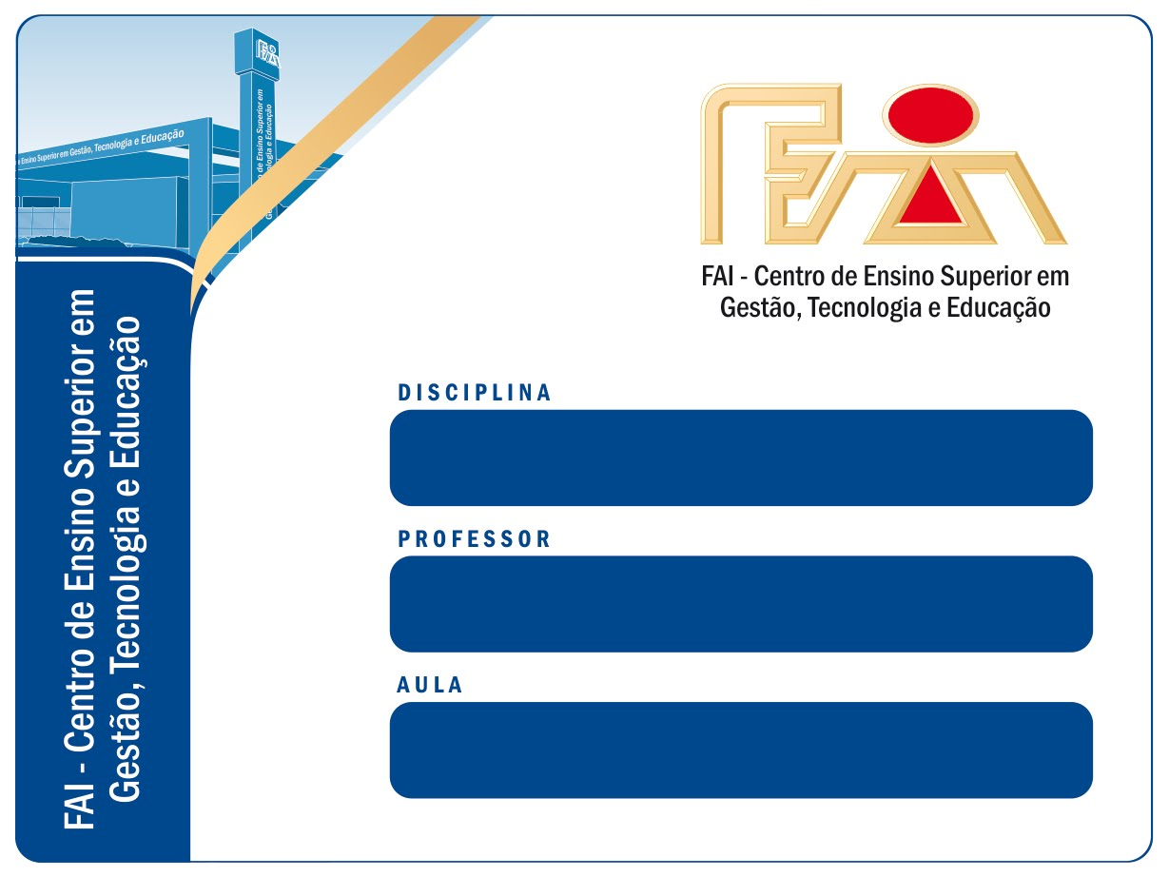
Laboratório de Desenvolvimento de Software II
Marcelo Bernardes
Validação de formulários
Notes:
1

Slide 2

Validação de formulários
FAI - Centro de Ensino Superior em Gestão, Tecnologia e Educação
Prof. Marcelo Bernardes

Slide 3
A validação de formulários é muito utilizada para garantir que os dados solicitados nos campos que o utilizador preenche em qualquer aplicação sejam fiéis ao que o programador deseja.
O Spring Boot possui uma classe de suporte a validação disponível, o Spring Validation.
Iremos aplicar o uso dessa classe em nosso projeto SGH a seguir.
FAI - Centro de Ensino Superior em Gestão, Tecnologia e Educação
Prof. Marcelo Bernardes

Slide 4
Nossa classe GuestFormValidator:
@Component
public class GuestFormValidator implements Validator {
@Override
public boolean supports(Class<?> type) {
return Guest.class.equals(type);
}
@Override
public void validate(Object target, Errors errors) {
Guest guest = (Guest) target;
ValidationUtils.rejectIfEmptyOrWhitespace(errors, "name", "");
if (guest.getAge() == null || guest.getAge() <= 0) {
errors.rejectValue("age", "");
}
ValidationUtils.rejectIfEmptyOrWhitespace(errors, "phone", "");
}
}
FAI - Centro de Ensino Superior em Gestão, Tecnologia e Educação
Prof. Marcelo Bernardes

Slide 5
Na classe GuestFormController:
@Controller
public class GuestFormController {
@Autowired
GuestFormValidator guestValidator;
@Autowired
IGuestDao guestDao;
@InitBinder
protected void initBinder(WebDataBinder binder) {
binder.setValidator(guestValidator);
}
@PostMapping("/guest/save")
public String save(@ModelAttribute("guest") @Validated Guest guest, BindingResult result,
Model model) {
if (result.hasErrors()) {
return "guest/edit";
} else {
guestDao.update(guest);
return "redirect:/guest/list";
}
}
}
FAI - Centro de Ensino Superior em Gestão, Tecnologia e Educação
Prof. Marcelo Bernardes

